Slide 1
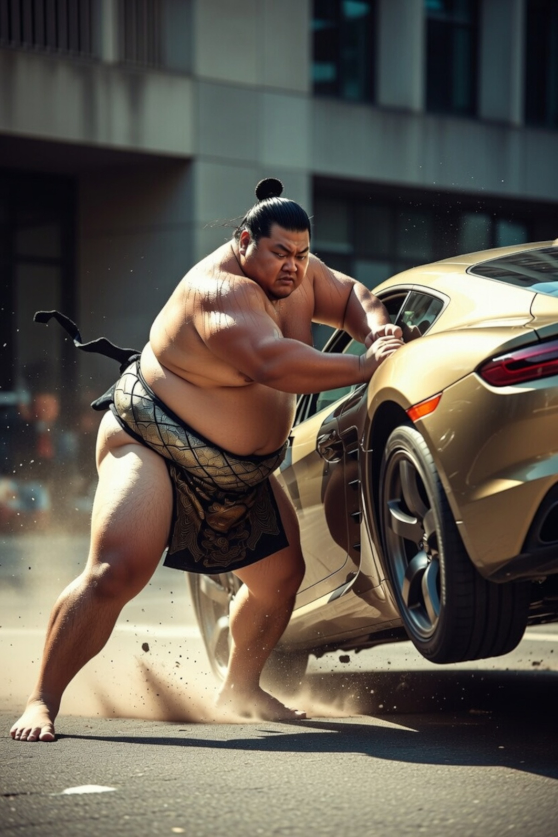
Strassenverkehr in Erbenheim
Eine Simulation im Computer
Vortrag von August Quint

Slide 2
Gliederung
Königsberg
Erbenheim im Modell
Lasst die Autos fahren
Realismus
Danksagung
Rätsel

Slide 3
Königsberg
Ein kurzer historischer Abriss:
Königsberg
Leonhard Euler

Slide 4
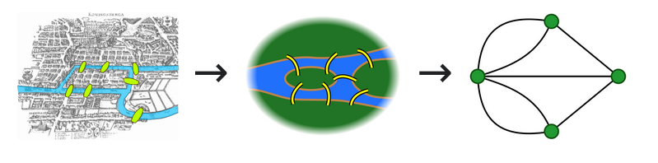
Königsberger Brückenproblem
siehe: Wikipedia
Aufgabe: über 7 Brücken musst Du gehen
Die Frage war, ob es einen Weg gibt, bei dem man alle sieben Brücken genau einmal überquert, und wenn ja, ob auch ein Rundweg möglich ist, bei dem man wieder zum Ausgangspunkt gelangt.

Slide 5
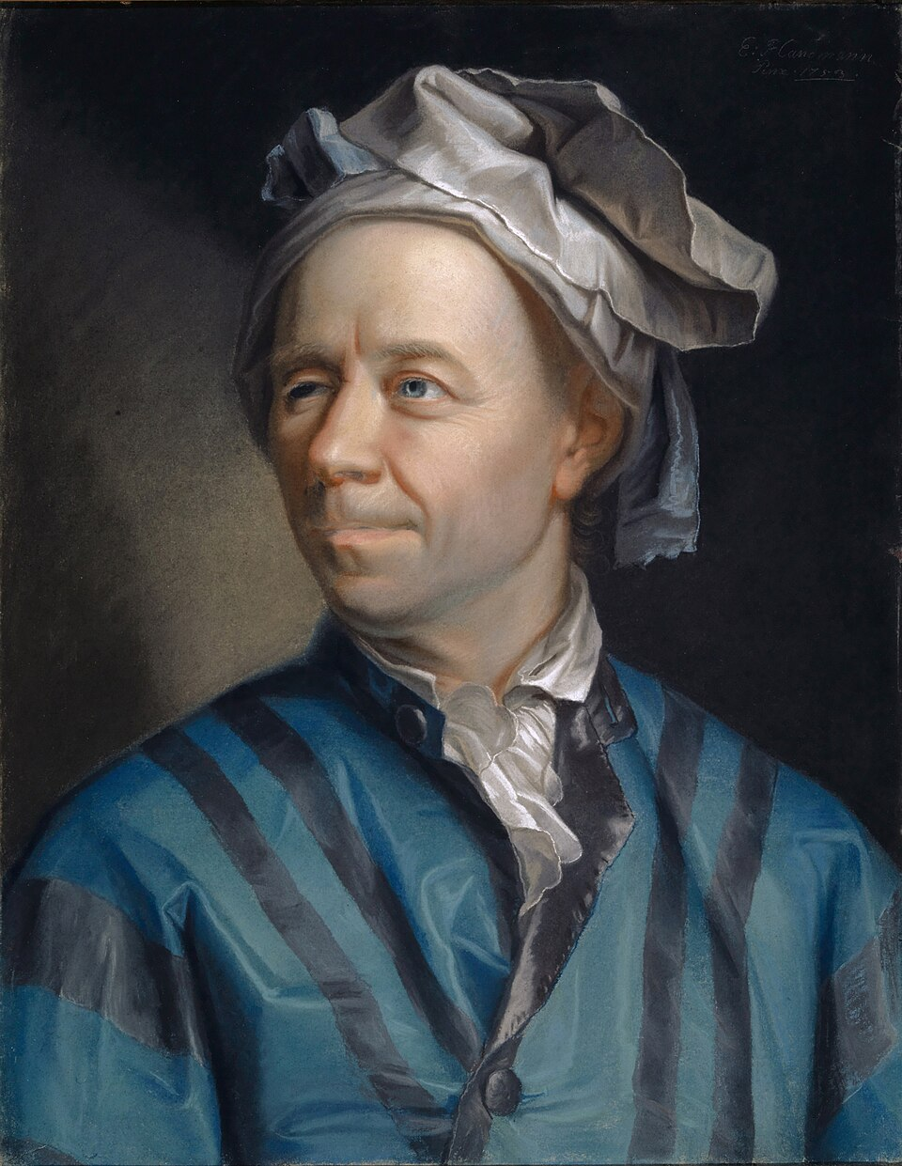
Leonard Euler
Lebte von 1707 bis 1783
weitere Informationen:
Wikipedia

Slide 6
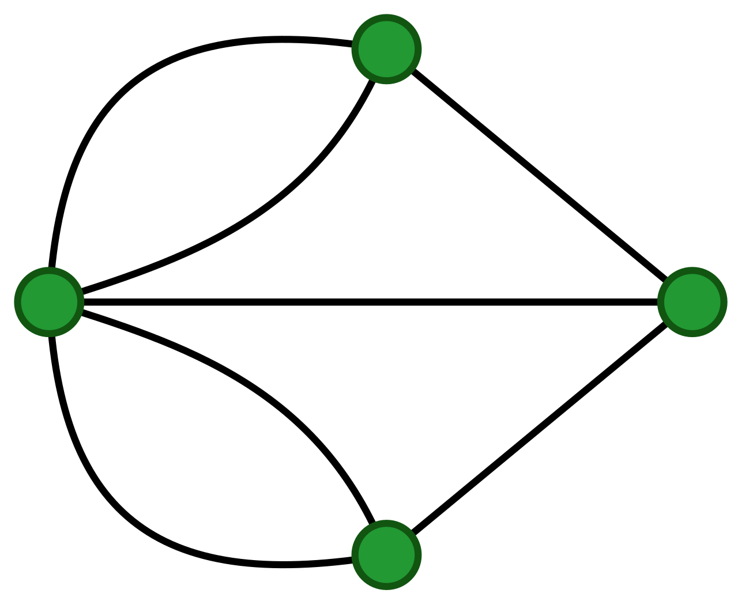
Graphentheorie
Knoten, Kanten
Beziehungen zueinander
Anwendung: Navi im Auto

Slide 7
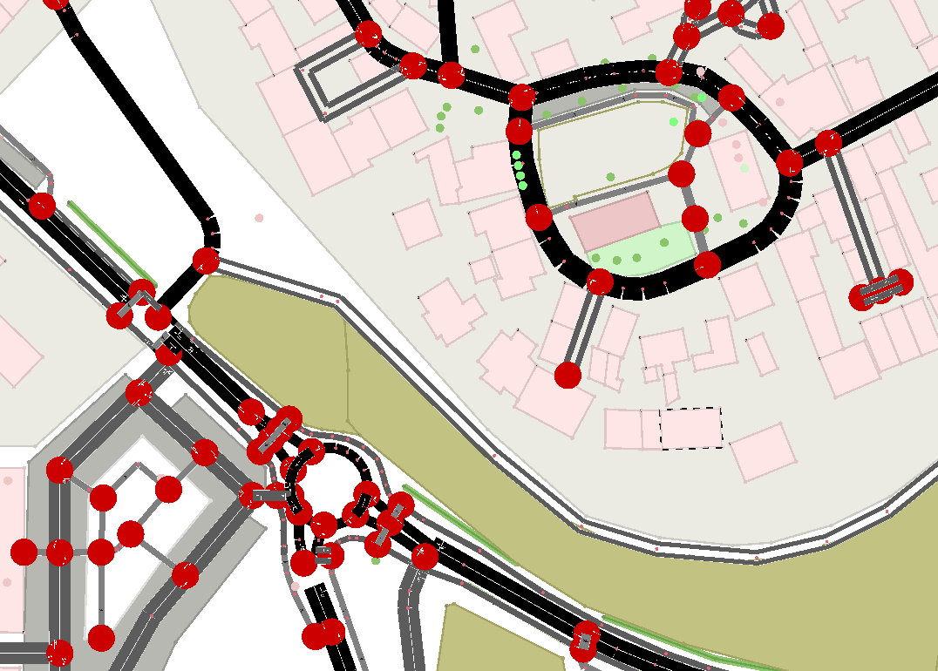
Erbenheim im Modell

Slide 8
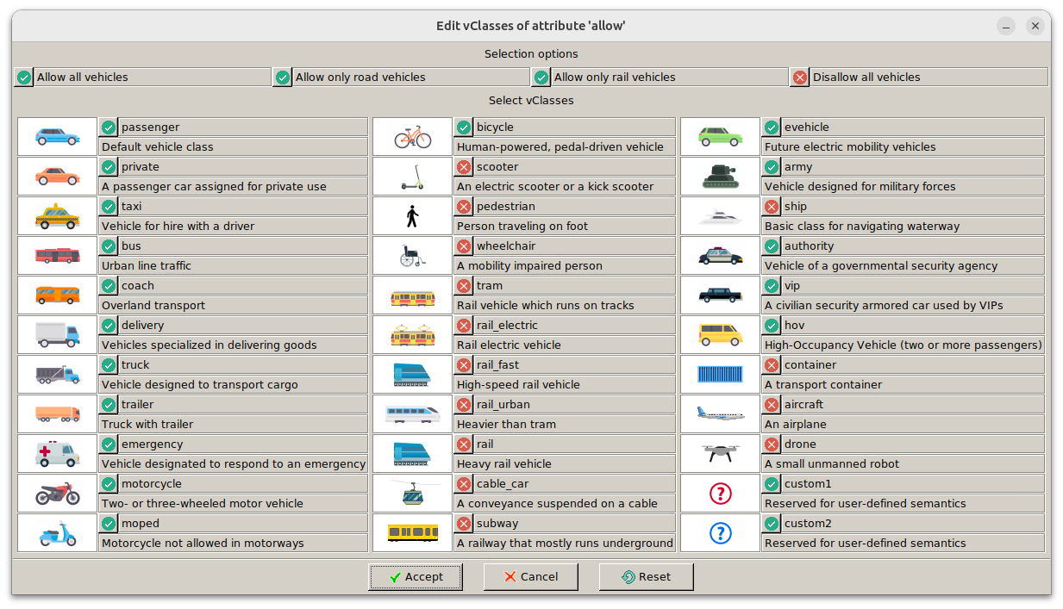
Erbenheim im Modell

Slide 9
Lasst die Autos fahren
Modell wie vorgefunden auf OSM
Korrekturen
Plus zusätzlich folgende Autos:
  Nordenstadt <==> Wiesbaden: je Richtung 300 Autos pro Stunde
  Flugplatz ==> Bierstadt: 200 Autos pro Stunde
  Frankfurt <==> Rheingau: jeweils 500 Autos pro Stunde
  Frankfurt ==> Erbenheim: 500 Autos pro Stunde
  Frankfurt ==> Bierstadt: 200 Autos pro Stunde
  Wiesbaden <==> Kreuzberger Ring: jeweils 200 Autos pro Stunde

Slide 10
Lasst die Autos fahren
Reale Fälle, nachgebildet im Modell:
  Sperrung Berliner Strasse
  Sperrung Barbarossastrasse
  Unfall auf der Autobahn
Denkbare Fälle:
  Eingriffe in den Strassenverkehr→ Auswirkungen prüfen

Slide 11
Lasst die Autos fahren

Slide 12
Realismus
Modell muß realistisch sein, sonst …..
Studium: F ==> T (aus etwas Falschem kann man alles schließen)
IT: GIGO (garbage in, garbage out)
Wiesbaden: 30, 40, 50 km/h
Beispiele im Modell

Slide 13
Realismus
Tilpetersresch
  Fuhren dauernd Autos
  Musste ich die Strasse für Autos sperren
  Darstellung

Slide 14

SUMO
Name steht für:
  Simulation of
  Urban
  Mobility
siehe: Wikipedia

Slide 15
Danksagung
Software-Entwickler, und Dank an das Deutsche Zentrum für Luft- und Raumfahrt (DLR):Anwendung der Simulationssoftware SUMO
Daten von OpenStreetMap
(Erbenheim in OSM)

Slide 16
Danksagung
GitHub (Forum des Projekts SUMO)
KI
  Gemini (Google)
  Grok (X, früher Twitter)

Slide 17
Do it yourself
Software (SUMO)
  Windows
  Apple
  Linux
  siehe hier: Installing SUMO
Daten
  Vorgestellte Modelle auf GitHub: Link fehlt!!!
  Eigene Modelle erstellen: Daten von OSM holen

Slide 18
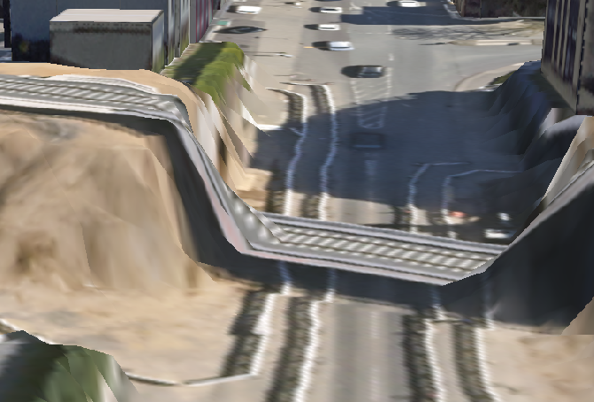
Rätsel
Bild entnommen aus: Landeshauptstadt Wiesbaden - Digitaler Zwilling

Slide 19
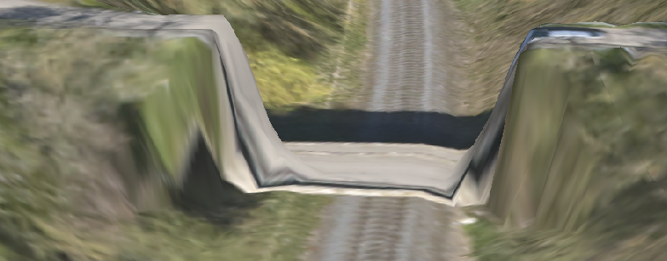
Rätsel 2
Bild entnommen aus: Landeshauptstadt Wiesbaden - Digitaler Zwilling

Slide 20
Vielen Dank für Ihre Aufmerksamkeit

